Slide 1



区市町村等向け説明会資料（平成31年4月24日）
平成31年度 事業概要
事務局

Slide 2




平成31年度 東京ホームタウンプロジェクト 事業概要
目 的
東京の強みである活発な企業活動、豊富な経験と知識を持った多くの人たちの力を活用し、地域包括ケアシステムの構築に資する「地域貢献活動」を活性化
取 組
１ 地域福祉団体の運営基盤強化
４ Ｗｅｂサイトによる情報発信
ビジネススキルや専門知識を活かしたボランティア活動である「プロボノ」により、地域貢献活動を展開している団体に対し、運営活動面からの支援を提供
中・長期プロジェクト（2～6か月）
短期プロジェクト（約１か月の準備期間＋本番1日）
ＮＰＯ法人や元気な高齢者など多様な主体による地域貢献活動の情報を発信
進捗状況をリアルタイムに更新、課題解決のモデルケースを提示
幅広い世代や多様な分野の人が興味を持てるコンテンツ
２ 新たな活動の創出に取り組む区市町村等への支援
地域福祉の担い手や新たな活動を創出するため、各地域において中間支援を行う区市町村、社会福祉協議会、地域包括支援センター等の取組を支援
セミナー+伴走支援の実施
５ 総括イベントの開催
東京ホームタウンプロジェクトの支援先団体による活動紹介、本事業の取組成果を発信
３ プレシニア世代の地域貢献活動への参加促進
新規
企業人や元気な高齢者に対し、
広く地域貢献活動への参加のきっかけを提供
定年前後からの地域活動への参加を呼びかけ
セミナー＋ライフシフトプログラム（研修プログラム）
東京ホームタウンプロジェクト
区市町村
●広報誌等での紹介
●活動場所の提供
●活動費補助 等
高齢者・家族・地域住民
区市町村等を対象としたセミナー・伴走支援
地域活動団体や新たな担い手を地域課題解決のためにコーディネートする取組を支援
日常的な活動の推進
地域の支援ニーズに対応したサービスを提供
地域福祉の担い手団体に対する「プロボノ」支援
地域福祉の担い手団体
＜例＞ ●情報発信基盤の強化 ◂◂◂ ウェブサイト作成
●資金調達力の強化 ◂◂◂ 営業資料作成
●業務改善・効率化 ◂◂◂ 運営マニュアル作成
●事業戦略の策定 ◂◂◂ マーケティング基礎調査
運営基盤の強化
活動の質・量を拡充していくための運営基盤を構築
1
Notes:
先程の動画にもありましたように
東京の強みである活発な企業活動や豊富な経験と知識を持ったビジネスパーソンの力を活かしながら、
多様な主体が力をあわせて「いくつになっても、いきいきと暮らせるまち」を東京都に増やしていくのが、このプロジェクトの目指すところです。
このプロジェクトの取組は大きく４つございますが、中でも大きな柱の１つである「地域福祉団体の運営基盤強化」のための支援プログラムとして用意しているのが、
ビジネススキルや専門知識を生かしたボランティア活動であるプロボノによる支援です。
こちらは今ある各地域団体の素晴らしい活動を今後とも持続可能な、より充実したものとしていただくために、団体の運営面でのサポートを行うものです。

Slide 3
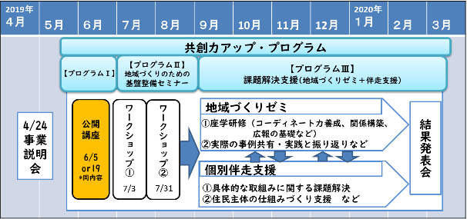
平成31年度 東京ホームタウンプロジェクトの区市町村等向け支援
現状と課題
地域包括ケアにおける地域づくりに向けて、協議体の設置など体制が整備されてきている。しかし、効果的に運営するための基盤整備、活動支援の中間支援力には、未だ地域によって差が生じている。
目指す姿
住み慣れた日常生活圏域で、
いくつになっても
いきいきと暮らせるまちの実現
サロン・居場所・介護予防の通いの場の立上げ、継続的運営
生活支援、見守りの仕組みづくり
コミュニティビジネスの活用
プロボノの活用による地域活動の運営基盤強化 など
介護予防の推進と支え合う地域づくり
以下の事項に関する自治体、社協、包括等の関係者間における共有
各地域における地域包括ケアシステム構築に向けた取組方針
地域ケア会議と協議体の役割分担・連携の全体像
協議体の運営体制（第１層・第２層の役割分担・連携の指針、各会に必要な参加者）
生活支援コーディネーターの役割と業務内容
地域での活動の立上げ・
持続的運営を支える中間支援力
地域づくり実践のための基盤整備
2019年度 ホームタウン共創力アップ・プログラム
今後の地域づくりに向けて、基盤の現状を確認し、課題を解決していくための支援を行います。
まずは、6/5 or 6/19 に開催する「公開講座」へお越しください！
2

Slide 4
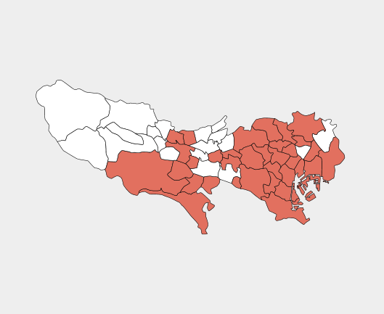
平成31年度 東京ホームタウンプロジェクトの地域団体向け支援
東京ホームタウンプロジェクトでは、ビジネススキルや専門知識を活かしたボランティア活動である「プロボノ」により、NPO等の地域貢献活動を展開している団体に対し、運営活動面からの支援を提供しています。
平成27年度～平成30年度までの4年間に支援した団体は100を超えました。
平成31年度も本支援プログラムを実施予定ですので、地域団体への活用の働きかけをお願いします。
：平成27～30年度までの4年間に
プロボノを活用し、地域団体等への支援
を行った自治体
支援先団体の満足度は100%
（支援先団体の「大変良かった」「良かった」とした回答計）
※平成31年1月時点
特に、これまで本支援を未活用の自治体におかれましては、
是非地域活動を展開されている地域団体の方に
プロボノによる支援をご紹介ください！
3

Slide 5
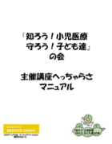
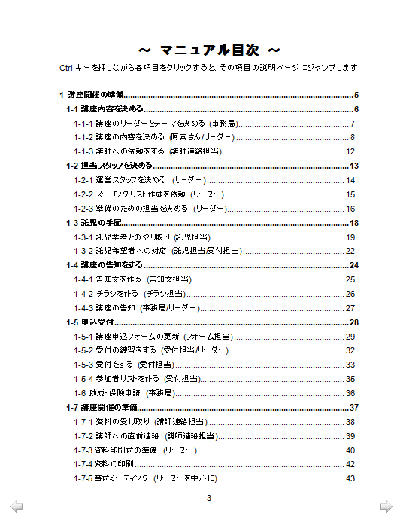
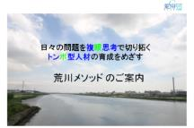

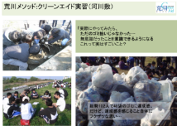
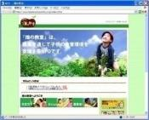
プロボノによる地域福祉の担い手団体への支援（平成31年度）
プロボノによる支援が、地域福祉の現場において効果的に活用されるために、具体的かつ実用性の高い成果物の提供を目標とする「プロジェクト型支援」を行っていきます。
地域福祉の
担い手団体
事務局
プロボノワーカー
（企業人等ボランティア）
短期プロジェクト
「プロボノ１DAYチャレンジ」
2019年10月19日（土）開催
1ヵ月の準備期間＋本番1日に限定したプロボノ体験型企画。
短期間で実現可能な成果物の提供にチャレンジします。
中・長期プロジェクト
「ホームタウンプロボノ」
2019年8月～2020年2月頃予定
約2～6ヵ月の期間をかけて、支援先団体が必要とする運営基盤強化につながる成果物を提供します。
支援先団体の運営基盤強化に役立つ具体的な成果物を提供
4

Slide 6
平成31年度 プレシニア世代の地域貢献活動への参加促進
企業にお勤めの4～50代のプレシニア世代に対して地域貢献活動への参加を呼びかけ、地域に役立ちながら自身の幸福感や健康感の向上につなげていただくとともに、地域貢献活動を活性化させ、支え合う地域づくりを推進
①「ライフシフトセミナー」の開催
②「ライフシフトプログラム」の実施
【日程】①7月3日（水）18:30～21:00
②7月20日（土）13:30～16:00
【場所】3331 Arts Chiyoda（予定）
【対象者】企業等に勤める40～60代
【定 員】50名程度×2回
【内 容】
東京都の現状等に関する検定試験・ミニ解説
ライフシフト実践者のトークライブ 等
【対象者】
企業等に勤める40～60代 ※生活支援コーディネーター等の参加も可
【定 員】
40名程度（企業人4～5名×3チーム×NPO等3団体）
NPO等1団体に対し、3チームが切磋琢磨し、支援先に役立つ成果物の提供を目指す
【内 容】 全体で1か月程度（8/31、9/7、9/20、10/5）
企業人等に地域貢献活動の魅力を紹介し、定年前後からの社会参加を促すセミナーを開催
NPO等に対するプロボノ活動に参加し、自身のキャリアを振り返るとともに、地域貢献活動への参加を促す研修プログラムを実施
1日目
2日目
（約2週間）
3日目
（約2週間）
4日目
キャリア検討
基礎学習
ヒアリング
目標設定
フィールド
ワーク
成果提案
キャリア展望
プロボノ活動
③「スタディツアー」の実施
都内の地域活動の現場を訪問し、地域について、今後の取組のヒントを得るツアーを実施
【日程】11～12月 【対象者】企業に勤める40～60代
【内容】全3回の現場訪問・参加者同士の情報交換の機会を提供
【訪問先】東京ホームタウンプロジェクトでの支援実績のある、継続的に活動を行う地域団体
5

Slide 7
東京ホームタウンプロジェクト 区市町村等向け支援（伴走支援）（平成28年度）
実施地域（5地区）
実施地域 | 提案主体 | プロジェクト名 | 概要 | 支援内容
杉並区 成田地区 | 杉並区地域包括支援センター ケア24成田 | 地域資源向上～本音で本気のリノベーション～ | ○住民、地域団体のコラボレーションの場、地域に関心がある人が集まる場をつくる。 ○ケア24成田職員の地域に関わるスキルをアップする。 | ○打合せ・会議運営支援
八王子市 その他多摩地域含む | 八王子市市民活動支援センター | ＜プロボノ事務局運営＞ ＮＰＯ・市民活動団体に対する人財支援の整備 | ○プロボノワーカーを募集し、市民活動団体への支援を試行する。 ○プロボノ事務局運営のノウハウを習得し、支援の枠組を確立するとともに自立した継続運営を目指す。 | ○プラン策定支援 ○事業実施段階における直接支援
三鷹市 大沢地域 | 三鷹市大沢地域包括支援センター | ＜居場所づくり＞ （仮称）のがわの家（いえ） | ○地域住民から申し出のあった物件を活用し、多世代交流の常設居場所をつくるため、地域を巻き込んだ新たなプロジェクトチームを結成する。 ○居場所のプレオープンまでの事業計画を立案するとともに、プレオープン後の検証を行う。 | ○ワークショップ運営支援 ○プラン策定支援 ○事業実施段階における直接支援
武蔵村山市 大南地区 | 武蔵村山市南部地域包括支援センター | おおみなみサロンを住民主体の継続的な居場所とするためのプロジェクト | ○現在、地域包括支援センターが主体となって開催しているサロンを、今後は住民主体で運営できるよう、新たな担い手を発掘するとともに地域に適した運営方法を検討する。 | ○打合せ・会議運営支援 ○ワークショップ運営支援 ○プラン策定支援
稲城市 | 稲城市福祉部高齢福祉課 | 介護予防自主グループ活動への支援 | ○自主グループの横のつながりを促進するためのワークショップを開催する。 ○過去の分析事例をもとに、各自主グループの運営状況をレポートにして可視化し、うまくいっている点や課題を共有・検討することで、今後の活動のヒントを得る。 | ○ワークショップ運営支援
6

Slide 8
東京ホームタウンプロジェクト 区市町村等向け支援（伴走支援）（平成29年度）
実施地域（３地区）
実施地域 | 提案主体 | プロジェクト名 | 概要 | 支援内容
世田谷区 | 世田谷区高齢福祉部介護予防・地域支援課 | 介護予防・日常生活支援総合事業 担い手 | 〇健康長寿をテーマとした講演会を皮切りに、区内5地域で区民参加型の講座を開催することを通じて、地域の人同士が互いに出会い、地域に参加するきっかけとする。 〇講座実施後のふりかえりにより、今後の効果的な実施方法や、講座後の有効なフォローアップの方法等について検討する。 | ○プラン策定支援 ○ワークショップ運営支援
大田区 六郷地区 | 大田区社会福祉協議会 | 六郷助けあいプラットフォームづくり | 〇区内の六郷地区において、地域課題にとりくむ様々な主体（自治体・町会・NPO・地域包括支援センター等）が課題を話し合う場（プラットフォーム）をつくり、地域の抱える課題を整理する。 〇プラットフォームにおいて挙げられた課題のうち、既存組織だけでは解決が難しい部分について、地域の高齢者が参画する仕組みを構築する。 | ○打合せ・会議運営支援 ○ワークショップ運営支援 ○プラン策定支援
杉並区 宮前地区 | 杉並区地域包括支援センター ケア24高井戸 | 宮前まちづくりプロジェクト | 〇区内南西部に位置し、高齢者単身世帯が増えている宮前地区において、同地区が担当地域に入っている４つの地域包括支援センター（ケア24高井戸、ケア24南荻窪、ケア24久我山、ケア24西荻）が「チーム宮前」を結成し、連携しながら、宮前地区の地域づくりに取り組む。 〇宮前地区の取組を区モデルとして、区内全体に展開できるよう、区役所や第１層生活支援コーディネーターとの情報共有の場を設ける。 | ○打合せ・会議運営支援 ○プラン策定支援
7

Slide 9
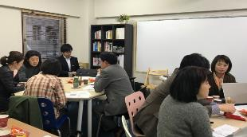
東京ホームタウンプロジェクト 区市町村等向け支援（平成30年度）
（ホームタウン共創力アップ・プログラム）
実施経過
￥
4月：区市町村等向け説明会
6月：基礎講座（4日間）
①ホームタウン共創力の基礎 ～地域の課題を把握・共有し、合意形成を進めるには？
②共創の場づくりの進め方 ～参加者の主体的な動きを促し、協力し合う関係性をつくるには？
③プロボノの可能性と活用法 ～地域の多様な人材の持つ専門性を活かした共創の進め方とは？
④地域に必要な仕組みやモデルを作り、 立ち上げるには？
7月：目標設定ワークショップ＆相談会
9月～2月：課題解決ゼミ（以下参照） ⇒ 2月22日：成果報告会
課題解決ゼミの様子
≪課題解決ゼミの実施結果≫
 | 個別取組の課題解決ゼミ （アドバイザー：コミュニティビジネスサポートセンター永沢映氏） | 合意形成に関する課題解決ゼミ （アドバイザー：株式会社エンパブリック広石拓司氏）
ゼミの実施方法 | 主に個別の伴走支援方式 | 主に定期的な集合ゼミ方式
課題 | ・人材バンクの立上げと運営方法 ・買い物不便な地域での移動支援のあり方 ・住民によるコミュニティカフェの立上げ・運営 への生活支援コーディネーターとしての関わり方 | ・生活支援コーディネーターの取組の課題整理 ・行政や生活支援コーディネーター同士との合意形成 等
参加地域 | 杉並区（包括）、小平市（中間支援型NPO法人）、東村山市（包括）の3地域 | 渋谷区（社協）、清瀬市（社協）、多摩市（行政・中間支援型ＮＰＯ）の３地域
参加による効果 | ・目標・対象の明確化、関係者との合意形成 ・事業の進め方の整理 等 | ・現状と根本的な課題の整理 ・課題を踏まえた取組方針の決定・関係者への働きかけ 等
8

Slide 10
東京ホームタウンプロジェクト 「プロボノ」による支援（平成27年度）
長期プロジェクト（3～6か月）
短期プロジェクト（1日）
地域名 | 団体名 | 支援内容
墨田区 | 太壱みまもりネットワーク | ウェブサイト
立川市 | 見守りネット・結サポートセンター | マーケティング基礎調査
板橋区 | たまりば・とうしん | 事業計画立案
文京区 | NPO法人 風のやすみば | 印刷物
荒川区 | NPO法人 荒川区高年者クラブ連合会 | マーケティング基礎調査
足立区 | 梅島うたの会 | 映像
多摩市 | 社会福祉法人 楽友会 | マーケティング基礎調査
稲城市 | 矢野口地区介護予防ラジオ体操会 | 事業評価
豊島区 | 楽の会リーラ | マーケティング基礎調査
地域名 | 団体名 | 支援内容
狛江市 | NPO法人 むべの会 | 課題整理ワークショップ
立川市 | 中高年ミュージカルパフォーマンスグループ たっきぃ | Facebook活用法提案
立川市 | NPO法人 トモニ | チラシ制作
立川市 | 子育て交流ひろば立川おもちゃ図書館ぱれっと | チラシ制作
日野市 | NPO法人 ひの市民活動団体連絡会 | チラシ制作
八王子市 | 八王子高齢者活動コーディネーター会 | 課題整理ワークショップ
中野区 | 新井の介護を考える会 | 課題整理ワークショップ
北区 | NPO法人 北区精神障害者を守る家族会 飛鳥会 | 課題整理ワークショップ
港区 | NPO法人 プラチナ美容塾 | チラシ制作
大田区 | 社会福祉法人 大洋社 ひまわり苑 | SNS活用法提案
江戸川区 | NPO法人 江戸川・地域・共生を考える会 | チラシ制作
品川区 | 街のお助け隊コンセルジュ | 課題整理ワークショップ
豊島区 | 要町あさやけ子ども食堂 | Facebook活用法提案
渋谷区 | 初台生活学校 | プレゼンテーション資料作成
三鷹市 | みたか・みんなの広場 | パンフレット制作
長期プロジェクト 9団体
短期プロジェクト 15団体
27年度計 24団体
9
9

Slide 11
東京ホームタウンプロジェクト 「プロボノ」による支援（平成28年度）
長期プロジェクト（3～6か月）
短期プロジェクト（1日）
地域名 | 団体名 | 支援内容
三鷹市 | NPO法人 日本シニアジョブクラブ | 映像制作
大田区 | 社会福祉法人 大洋社 ひまわり苑 | 運営マニュアル作成
八王子市 | めじろ台町会連絡協議会 | マーケティング基礎調査
八王子市 | 八王子市シルバーふらっと相談室館ヶ丘 | 事業評価
世田谷区 | ＮＰＯ法人 全国移動サービスネットワーク | 営業資料作成
多摩市 | ＮＰＯ法人 福祉亭 | ウェブサイト作成
東大和市 | 東大和市介護予防リーダー会 | パンフレット作成
世田谷区 | NPO法人健康フォーラムけやき21 | 事業計画立案
中野区 | 東中野五丁目小滝町会 | マーケティング基礎調査
世田谷区 | 一般社団法人日本脳損傷者ケアリング・コミュニティ学会 | マーケティング基礎調査
国立市 | 市民のためのがん治療の会 | マーケティング基礎調査
板橋区 | ＮＰＯ法人ドリームタウン | 運営マニュアル作成
文京区 | さきちゃんち運営委員会 | 業務効率改善
地域名 | 団体名 | 支援内容
狛江市 | 野川元気スクール | 課題整理ワークショップ
稲城市 | やのくち正吉苑 | スペース活用ワークショップ
文京区 | NPO法人 風のやすみば | クラウドツール活用法提案
武蔵村山市 | 地域通貨サークル「助け愛の会」 | 課題整理ワークショップ
立川市 | 三多摩市民後見を考える会 | 課題整理ワークショップ
立川市 | 在宅ホスピスケア・ボランティア さくら | チラシ制作
練馬区 | 社会福祉法人キングス・ガーデン東京 | スペース活用ワークショップ
港区 | きらきらママの会 | Facebook活用法提案
八王子市 | めじろ台安心ねっと | チラシ制作
八王子市 | NPO法人 めじろむつみクラブ | 課題整理ワークショップ
武蔵野市 | NPO法人 武蔵野すこやか | チラシ制作
長期プロジェクト 13団体
短期プロジェクト 11団体
28年度計 24団体
10

Slide 12
東京ホームタウンプロジェクト 「プロボノ」による支援（平成29年度）
長期プロジェクト（3～6か月）
地域名 | 団体名 | 支援内容
新宿区 | みんなのリビング葛が谷 | マーケティング基礎調査
北区 | 東京ふれあい医療生活協同組合 | マーケティング基礎調査
大田区 | 大田区社会福祉法人協議会 | パンフレット制作
大田区 | NPO法人 オレンジアクト | マーケティング基礎調査
中野区 | 東中野キングス・ガーデン | マーケティング基礎調査
町田市 | 玉川学園地区社会福祉協議会 | 映像
長期プロジェクト 6団体
短期プロジェクト 20団体
29年度計 26団体
短期プロジェクト（1日）
地域名 | 団体名 | 支援内容
千代田区 | Local Life Friends | 課題整理ワークショップ
中央区 | 一般社団法人 コミュニティ・カウンセラー・ネットワーク | クラウドファンディング
港区 | 一般社団法人 みつ蛍 | 課題整理ワークショップ
新宿区 | 終活サポーターズ | チラシ制作
新宿区 | 社会福祉法人 三篠会 | スペース活用ワークショップ
新宿区 | ミマモカフェ・0歳子育て応援隊 | チラシ制作
江東区 | 歌声広場よりみち | チラシ制作
江東区 | NPO・えん | クラウドツール活用
目黒区 | NPO法人 Ｄカフェまちづくりネットワーク | 課題整理ワークショップ
世田谷区 | 一般社団法人 輝水会 | チラシ制作
板橋区 | NPO法人 ドリームタウン 地域リビング・プラスワン | チラシ制作
地域名 | 団体名 | 支援内容
立川市 | NPO法人 SOU | Facebook活用法提案
町田市 | 榛名坂自治会 | Facebook活用法提案
町田市 | 社会福祉法人 南町田ちいろば会 みぎわホーム | 課題整理ワークショップ
小金井市 | 小金井市けやき通り商店会 | チラシ制作
狛江市 | 元気スクールグループ | 課題整理ワークショップ
多摩市 | 一般社団法人 多摩マイライフ包括支援協議会 | 課題整理ワークショップ
武蔵村山市 | NPO法人 子育て未来ネットこどもと | スペース活用ワークショップ
武蔵村山市 | 武蔵村山少年少女合唱団 | Facebook活用法提案
武蔵村山市 | NPO法人 武蔵村山ひまわり | チラシ制作
11

Slide 13
東京ホームタウンプロジェクト 「プロボノ」による支援（平成30年度）
中・長期プロジェクト（2～6か月）
短期プロジェクト（1日）
地域名 | 団体名 | 支援内容
千代田区 | NPO法人 シニア大楽 | 業務フロー設計
新宿区 | 若年性認知症家族会・彩星（ほし）の会 | 印刷物制作
江東区 | 歌声広場 よりみち | 事業評価
中野区 | NPO法人 リンク東山 | ウェブサイト制作
品川区 | 街のお助け隊コンセルジュ | ウェブサイト制作
世田谷区 | 一般社団法人 輝水会 | ウェブサイト改善点整理
杉並区 | NPO法人 日本失語症協議会 | マーケティング基礎調査
杉並区 | 社会福祉法人いたるセンター地域ケアせんせーサポートウィズ | 印刷物制作
武蔵野市 | 千川地域福祉活動推進協議会 | 印刷物制作
三鷹市 | みたか・みんなの広場運営協議会 | マーケティング基礎調査
小金井市 | 小金井市けやき通り商店街 | 印刷物制作
地域名 | 団体名 | 支援内容
千代田区 | NPO法人 リーブ・ウィズ・ドリーム | 課題整理ワークショップ
新宿区 | 地域密着型複合施設 マザアス新宿 | チラシ制作
品川区 | けめカフェ | スペース活用ワークショップ
世田谷区 | 社会福祉法人 こうれいきょう | チラシ制作
世田谷区 | NPO法人 ハワイアンリトミック協会 | チラシ制作
杉並区 | ちょこっと支え合い | チラシ制作
足立区 | 人生ココから見本市実行委員会 | チラシ制作
足立区 | いちかポケットの会 | チラシ制作
八王子市 | NPO法人 かたつむり | クラウドツール活用
八王子市 | サーカス | Facebook・SNS活用
立川市 | かみすな福祉相談センター | チラシ制作
三鷹市 | のがわの家運営委員会 | チラシ制作
小金井市 | つどいの会 | チラシ制作
その他
中・長期プロジェクト 11団体
短期プロジェクト 13団体
その他 3団体
30年度計 27団体
地域名 | 拠点名 | 支援内容
文京区 | こまじいのうち | 多世代交流プログラムの 開発
板橋区 | 地域リビング プラスワン
小金井市 | 地域の寄り合い所 また明日
12

Slide 14
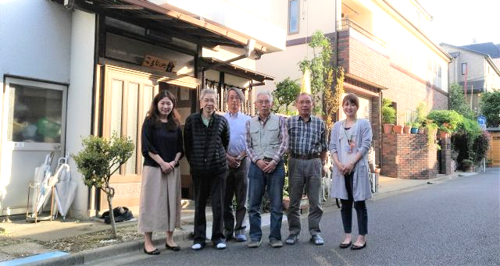
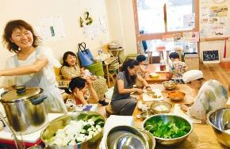
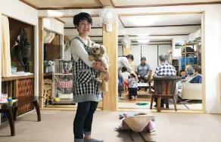



多世代交流に係る活動プログラム “地域づくりの台本” の活用について
～ 平成30年度東京ホームタウンプロジェクトの一環として実施 ～
◆「地域づくりの台本」とは？◆
様々な活動に取り組んでいる地域団体・ＮＰＯ、地域活動を始めようとする方に対し、日々の活動を運営する中で抱える課題を乗り越えるヒントとなることを目指して作成しました。
東京都内で「多世代交流」の居場所を実現している3団体にプロボノ※ワーカーが密着取材し、他地域においてもヒントとして役立てられそうなポイントを描き出すことに挑戦しています。
※プロボノ…社会的・公益的な目的のため、企業の社員等が仕事で培った専門知識や技術を活かして行うボランティア活動
文京区
「こまじいのうち」
板橋区
「地域リビングプラスワン」
小金井市
「また明日」
あえてつくる “ゆるやかさ”
楽しく巻き込む運営のヒント
“誰でも受け入れる”から生まれる
日常をシェアする居場所
デイホーム・保育所・寄り合い所 三位一体の“心を寄せ合う空間”
多世代交流プログラム 開発委員会
浅川澄一 氏
福祉ジャーナリスト
坂倉杏介 氏
東京都市大学 都市生活学部 コミュニティマネジメント研究室 准教授
広石拓司 氏
株式会社エンパブリック
代表取締役
13

Slide 15
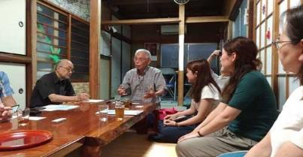
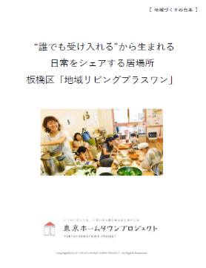
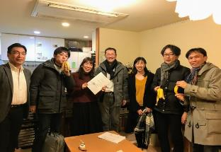
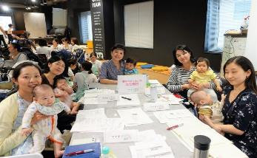
“地域づくりの台本” ができるまで
日頃企業等に勤めるビジネスパーソンをはじめとする方々が、団体の代表者やスタッフ、利用者等へのヒアリングを繰り返しながら、活動のエッセンスを抽出し、「地域づくりの台本」を作成しました。
≪成果物≫
プロボノワーカーによる
ヒアリングの様子
ママボノ（育休中等のママによる
プロボノ）チームも！
2019年５月～、以下のURLから閲覧・ダウンロードいただけます。
https://hometown.metro.tokyo.jp/program/intergeneration-program/
アンケートフォームから感想を
お寄せください！
14

Slide 16
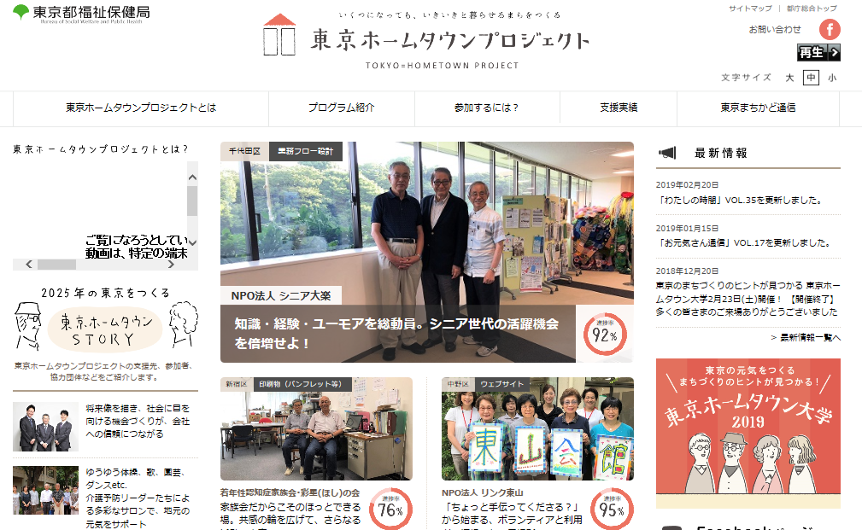
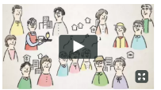
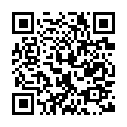

東京ホームタウンプロジェクト ホームページ
https://hometown.metro.tokyo.jp
東京ホームタウン
15
Notes:
こちらがそのHPになりますが、ページの上部にあるメニュー・バーの「支援実績」をクリックしていただきますと、
年度別、支援プログラム別の詳細ページを見ることができます。
この他、各支援プログラムへの応募方法や説明会への申込み方法を掲載しており、
ご応募いただく際に必要な様式もこちらからダウンロードできます。
今年度の各プロジェクトの進捗・状況についても、今後、随時このHPで情報提供して参ります。
なお、今年度のプロボノ支援の申込み期限は6月15日でして、申込みまであと半月ほどございますが、
たくさんの団体からのご応募をお待ちしています。
最後になりますが、このプロボノ支援自体は、地域団体の方にご活用いただくための支援プロジェクトではありますが、
例年、参加されるプロボノ・ワーカーにとっても、非常に参加の満足度が高いプログラムでして、
「高齢化や地域活動について、考える良い機会になった」というご意見をいただいております。
ぜひそういった方々に活動の場を提供するためにも、お知り合いの団体さんにもぜひご紹介いただいて、
たくさんの団体の方にこのプログラムをご活用いただければと思います。
私からの説明は以上となります。

